Slide 1
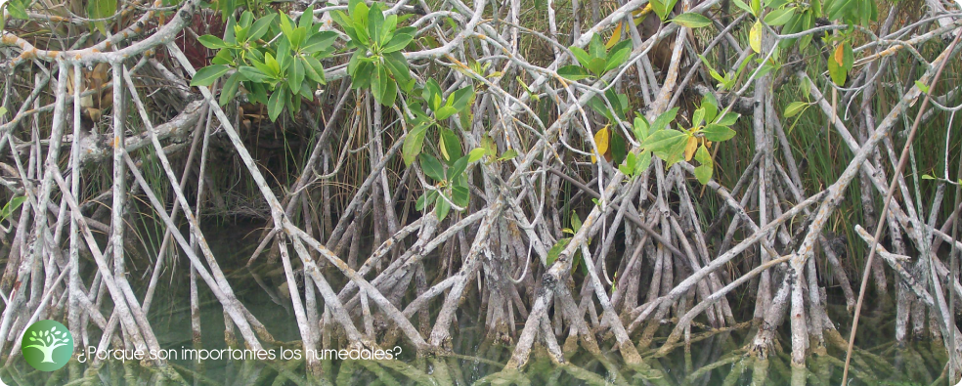
Humedales
-Lucas Ortiz
-Julieta Guerendiain
-Lucia Forteza
-Florencia Fernandez
2DB4

Slide 2
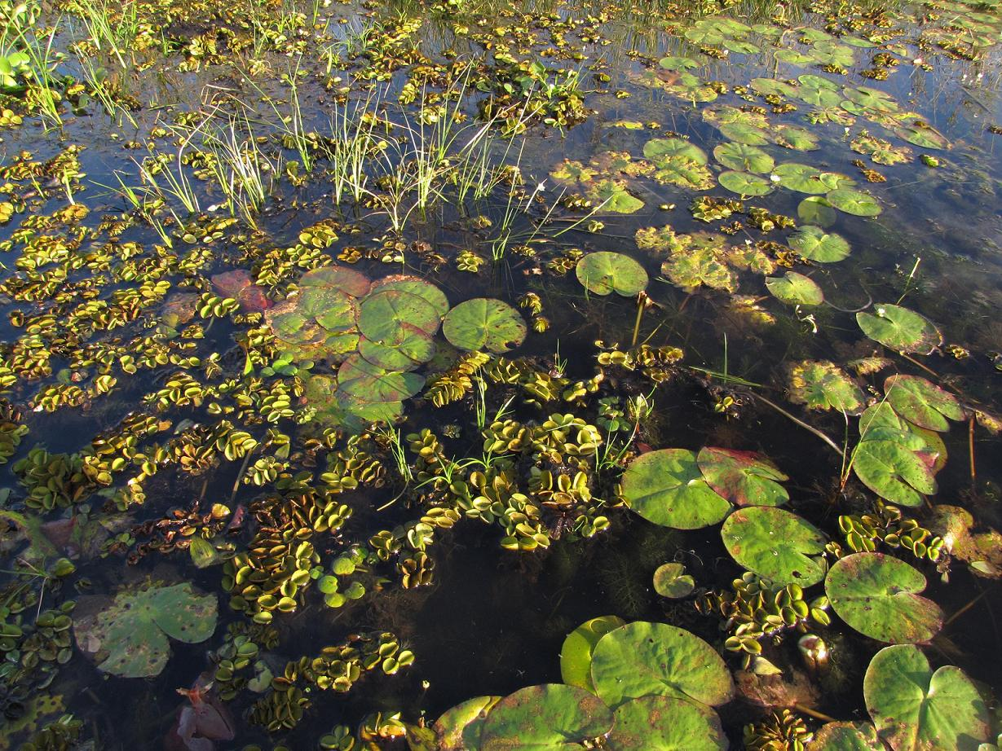
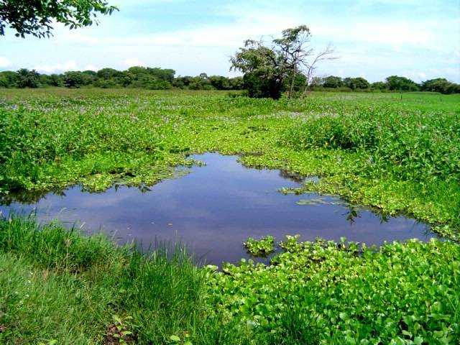
Definición:
Los humedales son áreas de transición entre sistemas acuáticos y terrestres frecuentemente inundadas o saturadas de aguas superficiales o subterráneas, durante un periodo de tiempo suficiente como para que crezca un tipo de vegetación especialmente adaptada a vivir en estas condiciones (vegetación hidrofítica).

Slide 3
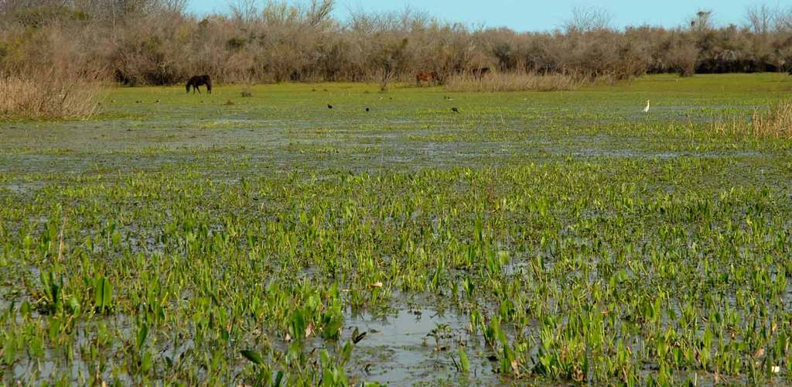
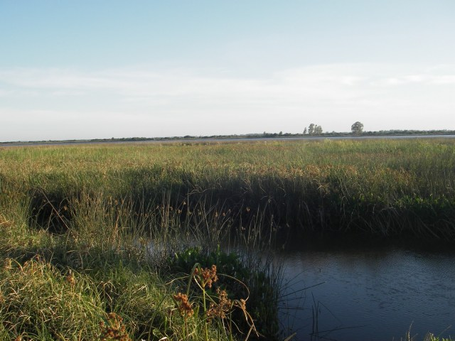
Características físicas:
El suelo o sustrato debe ser fundamentalmente hidromórfico, no drenado; es decir saturado de agua de manera temporal o permanente.
Debe presentar una lámina o capa de agua poco profunda o agua subterránea próxima a la superficie del terreno, ya sea permanente o temporal.
Al menos periódicamente, el terreno debe mantener predominantemente una vegetación acuática o hidrófita.
La presencia de vegetación y/o organismos únicos adaptados a las condiciones húmedas.
Zonas de transición entre la tierra y los sistemas acuáticos, el agua constantemente interactúa con la tierra y de esa manera controla el ambiente, así como la vida vegetal y animal asociada.
Los humedales tienen límites pocos definidos; son espacios de transición, de escasa profundidad y de naturaleza cambiante en tiempo y espacio.

Slide 4
Importancia de los humedales como ecosistemas:
En ese sentido hay que decir que los humedales y tierras húmedas cumplen numerosas funciones claves:
1) Regulan el flujo hídrico en los ríos, reduciendo inundaciones y amortiguando sequías.
2) Almacenan agua.
3) Reducen el impacto de sequias (además de las consecuencias del calentamiento global)
4) Purifican el agua, en particular de la presencia de agroquímicos.
5) Son criaderos naturales de peces y lugares insustituibles para la vida de la diversidad biológica local.

Slide 5
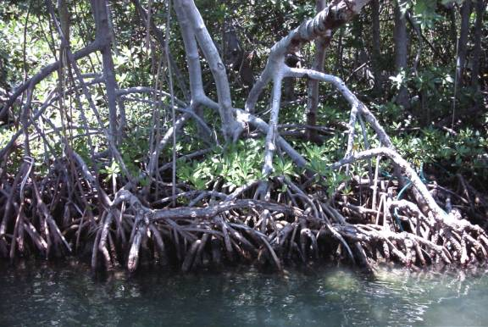
Comunidades biológicas presentes:
La vegetación típicas de los humedales son plantas hidrofíticas, las cuales poseen unas adaptaciones morfológicas o fisiológicas que les permiten crecer y sobrevivir en agua o en suelos que periódicamente se encuentran en condiciones anaeróbicas. Muchas de ellas tienen una estrategias reproductivas únicas que les permiten desarrollarse exitosamente en este ambiente. Algunas cuentan con células especializadas en las raíces las cuales le permiten bloquear la entrada de sales, otras son capaces de secretar las sales incorporadas a través de glándulas secretoras en la base de las hojas
Mangle rojo
(Rhyzophora mangle)
Filo Magnoliophyt
Clase Magnoliopsida
Orden Malpighiales
Familia Rhizophoraceae
Género Rhizophora

Slide 6
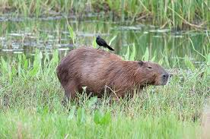
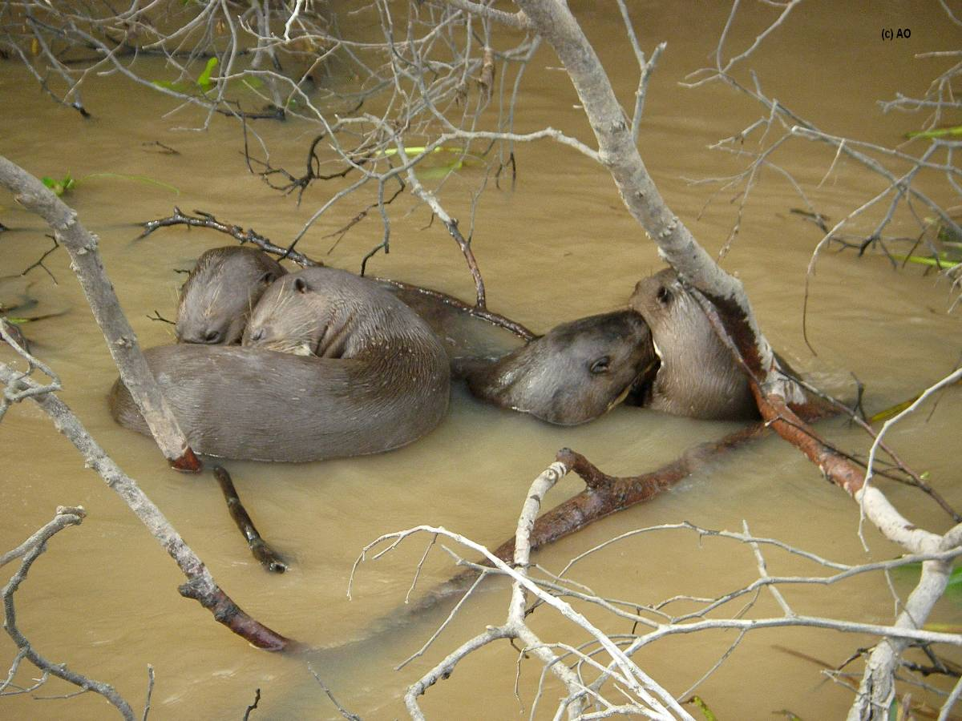
Otros ejemplos :
La nutria gigante vive fuera del agua cerca de ríos, ya que se desempeña muy bien nadando para conseguir alimento. Estos mamíferos forman pequeñas manadas compuestas en general por una hembra, un macho y la cría, pero lo más común es verlos en solitario.
Orden: Carnivora
Familia: Mustelidae
Género: Lontra
En general, un humedal alberga mamíferos (como los pumas), peces, aves, reptiles (como cocodrilos y caimanes), anfibios (como las ranas), insectos y muchos invertebrados
El carpincho es el roedor más grande que vive en la actualidad. No tiene rabo, su pelaje es marrón y sus patas presentan membranas entre los dedos. Puede llegar a medir 1,30 m de largo y a pesar 90 kg. Se alimenta de vegetales. Habita en arroyos, bañados y ambientes acuáticos asociados a montes, donde es muy frecuente encontrar sus huellas y excrementos.
Orden: Rodentia
Familia: Hydrochoeridae
Género: Hydrochoerus

Slide 7
Referencias:
Dra. Jennie Ramirez (2009), Los Humedales, http://ponce.inter.edu/acad/cursos/ciencia/pages/humedales.htm
Prensa Forestal Uruguay, (2016), Los humedales en Uruguay http://www.iciforestal.com.uy/uruguay/9207-los-humedales-en-uruguay
CREHO, Ramsar (2015), Definición y tipos de Humedales, http://www.creho.org/definicion-de-humedal/ http://www.creho.org/definicion-de-humedal/tipos-de-humedales/

